Slide 1

PHÒNG GIÁO DỤC VÀ ĐÀO TẠO
TRƯỜNG TIỂU HỌC …………………..
CHÀO MỪNG QUÝ THẦY CÔ
VỀ DỰ GIỜ THĂM LỚP
MÔN TOÁN 1
BÀI 17: ÔN TẬP CÁC SỐ TRONG PHẠM VI 10 (T1)
Giáo viên:……………………………
Lớp:………………………………….

Slide 2













Thứ……ngày……tháng……năm ……..
TOÁN
TRÒ CHƠI: ONG ĐI TÌM HOA
10
mười
9
chín
8
tám
7
bảy
6
sáu
5
năm
4
bốn
3
ba
2
hai
1
một
0
không

Slide 3
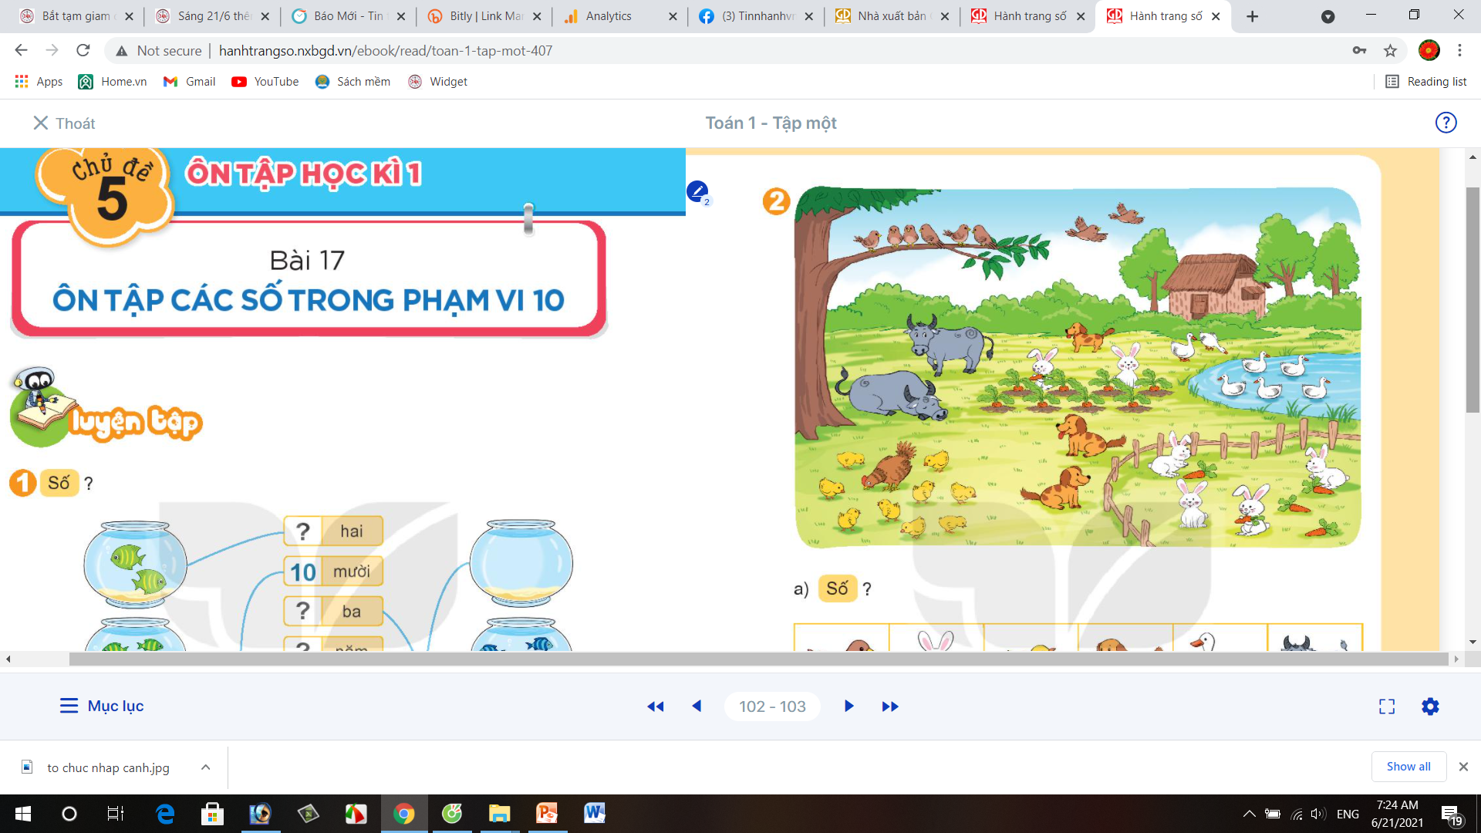
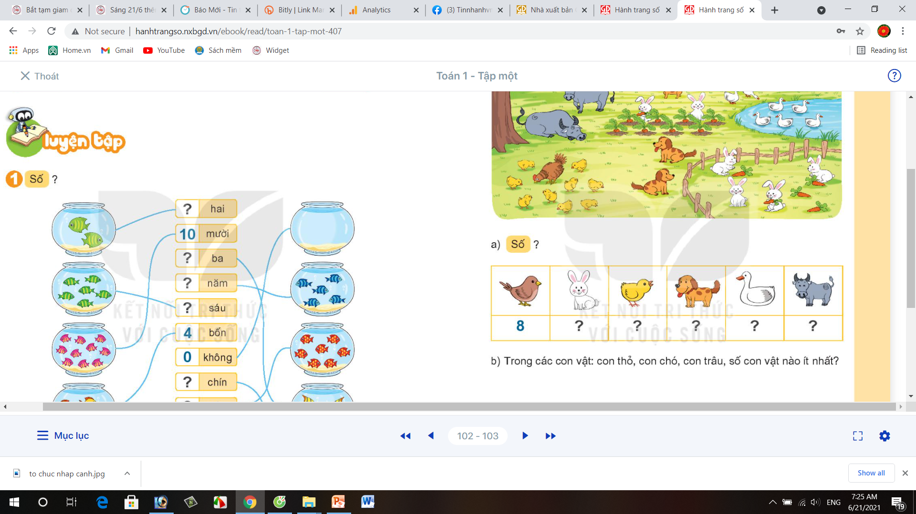
Thứ……ngày……tháng……năm ……..
TOÁN
Bài 17: ÔN TẬP CÁC SỐ TRONG PHẠM VI 10 (T1)
6
9
3
7
2
Số con trâu ít nhất: 2 con

Slide 4
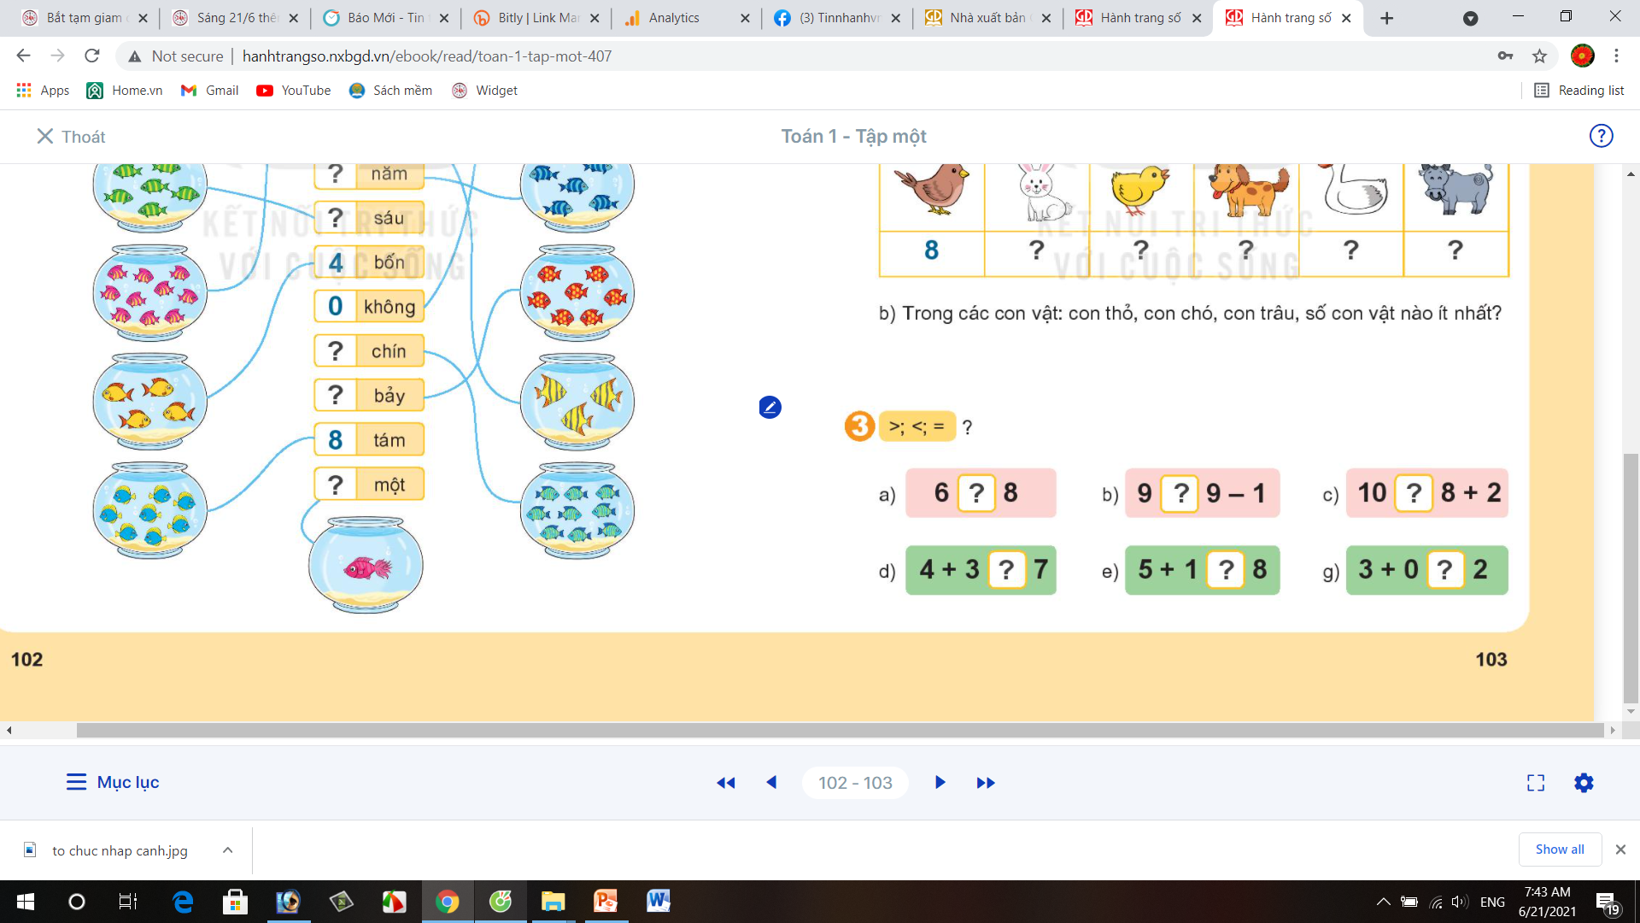
Thứ……ngày……tháng……năm ……..
TOÁN
Bài 17: ÔN TẬP CÁC SỐ TRONG PHẠM VI 10 (T1)
<
>
=
=
<
>

Slide 5

XIN CHÂN THÀNH CẢM ƠN
QUÝ THẦY CÔ GIÁO VÀ CÁC EM

